Slide 1
PROJET MASTER • DEEP LEARNING
RECONNAISSANCE
ET ANALYSE AUTOMATIQUE
DES EXPRESSIONS FACIALES
Dataset FER2013 • CNN multiclasse • détection multi-visages • extension vidéo
Présenté par Anthusan SRIKARAN et Emine OULD AGATT
09 OCTOBRE 2026

Slide 2




Objectif du projet
01 / PROBLÉMATIQUE
Passer d’un classifieur sur visage isolé à un système capable de traiter des images et une vidéo.
01
02
03
Étape 1 — classifier
Étape 2 — améliorer
Étape 3 — étendre
Prédire l’une des 7 émotions de FER2013 à partir d’un visage 48×48 en niveaux de gris.
Comparer plusieurs variantes contrôlées pour augmenter la généralisation et réduire les erreurs.
Détecter plusieurs visages avec YOLO puis appliquer le CNN sur chaque crop ; tester ensuite sur une vidéo.
Question centrale : comment obtenir un modèle simple mais robuste pour distinguer des expressions parfois ambiguës, sur un dataset déséquilibré et de faible résolution ?

Slide 3
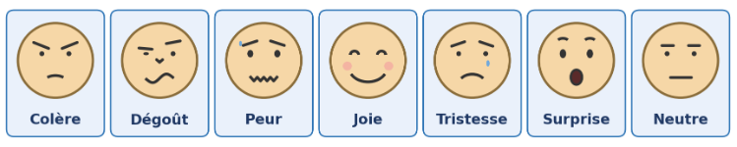
FER2013 : vue d’ensemble
02 / DONNÉES
Le choix du dataset guide le format d’entrée, les classes et les métriques à privilégier.
35 887
48 × 48 × 1
7
Train / Public / Private
IMAGES AU TOTAL
FORMAT
CLASSES
SPLIT OFFICIEL
Distribution des classes
Déséquilibre notable
Majoritaire : Happy (8 989)
Minoritaire : Disgust (547)
Rapport majoritaire / minoritaire : 16,4×

Slide 4
FER2013 : provenance et effectifs
02 / DONNÉES — COMPLÉMENTS
Source, attribution et licence sont précisés selon la fiche descriptive du notebook.
Expression | Images
Colère (Angry) | 4 953
Dégoût (Disgust) | 547
Peur (Fear) | 5 121
Joie (Happy) | 8 989
Tristesse (Sad) | 6 077
Surprise | 4 002
Neutre | 6 198
TOTAL | 35 887
SOURCE
Challenge « Facial Expression Recognition » (2013)
Copie publique : kaggle.com/datasets/msambare/fer2013
RÉFÉRENCES D’ORIGINE
Pierre-Luc Carrier et Aaron Courville ; Goodfellow et al. (2013)
LICENCE INDIQUÉE (COPIE KAGGLE)
« Database: Open Database, Contents: Database Contents »
FORMAT
Remarque : la classe Dégoût représente seulement 1,52 % du dataset (547 images sur 35 887).
CSV : chaînes de 2 304 pixels ; images 48×48 en niveaux de gris

Slide 5
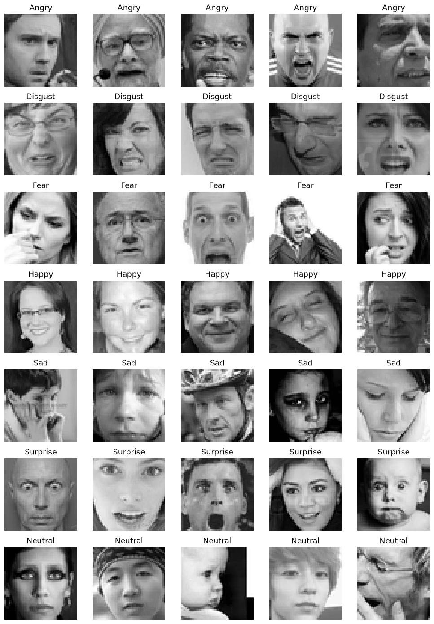
Prétraitement et exploration visuelle
03 / PRÉPARATION
Toutes les images sont traitées de manière cohérente avant l’entraînement.
1
Conversion des chaînes de pixels en tenseurs 48×48×1
Exemples d’images par classe
2
Normalisation des intensités entre 0 et 1
3
Labels conservés en entiers 0–6 (sparse categorical crossentropy)
4
Split officiel : 28 709 train, 3 589 validation, 3 589 test
5
Jeu de test conservé uniquement pour l’évaluation finale
Pourquoi ? Normalisation : optimisation plus stable ; labels entiers : loss sparse ; train / val / test : éviter toute fuite de données.

Slide 6



Baseline dense (MLP)
04 / MODÈLE DE RÉFÉRENCE
Un modèle simple sert de point de comparaison avant de passer aux convolutions.
Architecture
36,83 %
Input
Flatten
Dense + ReLU
Softmax
VALIDATION ACCURACY
48×48×1
2304
256
7
1,6058
591 879 paramètres entraînables
VALIDATION LOSS
Ne modélise pas explicitement la structure spatiale du visage.
Mesure le gain apporté par les convolutions.
Nettement inférieur aux CNN testés ensuite.

Slide 7
Du neurone à la rétropropagation
04 / MLP — MÉCANISMES
Les mécanismes du MLP servent aussi de fondement à l’entraînement du CNN.
01
Propagation avant
02
Prédiction multiclasse
03
Apprentissage
z = W·x + b
Dense(7) + Softmax
sparse_categorical_crossentropy
Les poids pondèrent les entrées et le biais décale la somme.
ReLU(z) = max(0, z) introduit une non-linéarité.
Produit 7 probabilités, dont la somme vaut 1.
La classe retenue est celle de probabilité maximale (argmax).
La loss mesure l’erreur de prédiction.
La rétropropagation calcule les gradients ; Adam met à jour poids et biais.
CYCLE D’ENTRAÎNEMENT
Forward pass
Loss
Backpropagation
Mise à jour (Adam)

Slide 8



Architecture CNN retenue comme base
05 / CNN
Trois blocs convolution / pooling puis une tête Dense + Dropout + Softmax.
Input
Conv 3×3
32 filtres
MaxPool
Conv 3×3
64 filtres
MaxPool
Conv 3×3
128 filtres
MaxPool
48×48×1
48×48×32
24×24×32
24×24×64
12×12×64
12×12×128
6×6×128
Flatten
Dense + ReLU
Dropout
Softmax
683 527 paramètres au total
Couche la plus lourde : Dense 128 (589 952 paramètres)
4608
128
0.30
7 classes
Optimiseur : Adam, lr initial 1e-3
Loss : sparse categorical crossentropy
Dropout : 0,30 sur le CNN de référence
Par rapport au MLP, le CNN exploite le voisinage spatial et apprend des filtres locaux (contours, sourcils, bouche, yeux).

Slide 9
Dimensions et paramètres couche par couche
05 / CNN — DÉTAILS TECHNIQUES
Architecture réelle issue du model.summary() du notebook ; sortie Softmax à 7 classes.
Couche | Sortie | Paramètres
Input | 48×48×1 | 0
Conv2D — 32 | 48×48×32 | 320
MaxPooling2D | 24×24×32 | 0
Conv2D — 64 | 24×24×64 | 18 496
MaxPooling2D | 12×12×64 | 0
Conv2D — 128 | 12×12×128 | 73 856
MaxPooling2D | 6×6×128 | 0
Flatten | 4 608 | 0
Dense — 128 | 128 | 589 952
Dropout — 0,30 | 128 | 0
Dense — 7 / Softmax | 7 | 903
TOTAL |  | 683 527
Convolution / filtres
32 → 64 → 128 cartes d’activation : les filtres captent des motifs locaux (contours, bouche, yeux).
Kernel, stride, padding
Kernels 3×3, stride 1, padding « same » : la taille spatiale est conservée avant le pooling.
Pooling et Flatten
MaxPooling 2×2 divise largeur et hauteur par 2 ; Flatten produit 4 608 valeurs.
Dense et Dropout
Dense(128) combine les caractéristiques ; Dropout 0,30 régularise l’apprentissage.

Slide 10
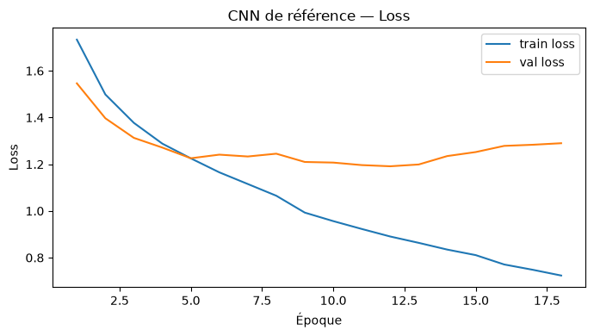
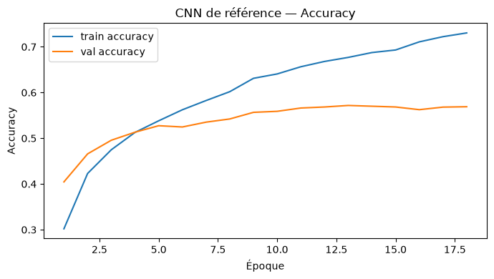
Protocole d’apprentissage et diagnostic
06 / ENTRAÎNEMENT
Suivi des courbes pour repérer la convergence et un éventuel surapprentissage.
128
40
patience 6
facteur 0,5
val_loss
BATCH SIZE
ÉPOQUES MAX
EARLY STOPPING
REDUCE LR
CHECKPOINT
Lecture : le train progresse alors que la validation plafonne vers ~57 %, ce qui justifie des expériences d’amélioration.

Slide 11
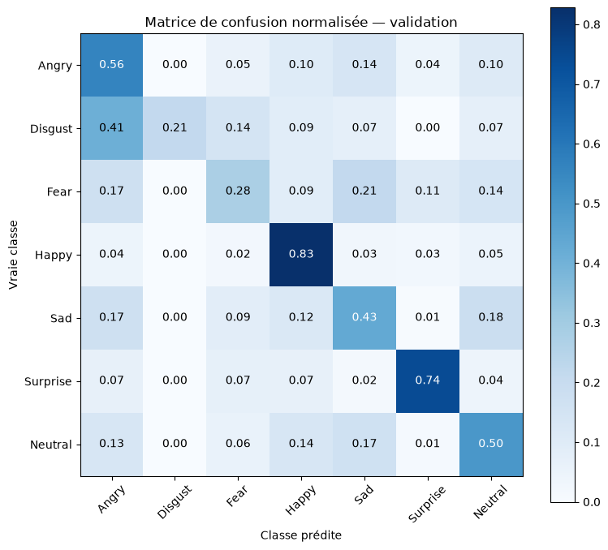
Évaluation du CNN de référence
07 / VALIDATION
L’accuracy seule ne suffit pas : il faut lire la matrice de confusion et les classes difficiles.
56,84 %
0,5183
ACCURACY
MACRO-F1
Confusions observées
Rappels les plus élevés : Happy (0,828), Surprise (0,740), Angry (0,559)
Classe la plus difficile : Disgust (rappel 0,214), très sous-représentée
Confusions fréquentes : Sad → Neutral (119), Sad → Angry (113), Fear → Sad (106)
Les émotions proches ou peu marquées restent les plus ambiguës

Slide 12
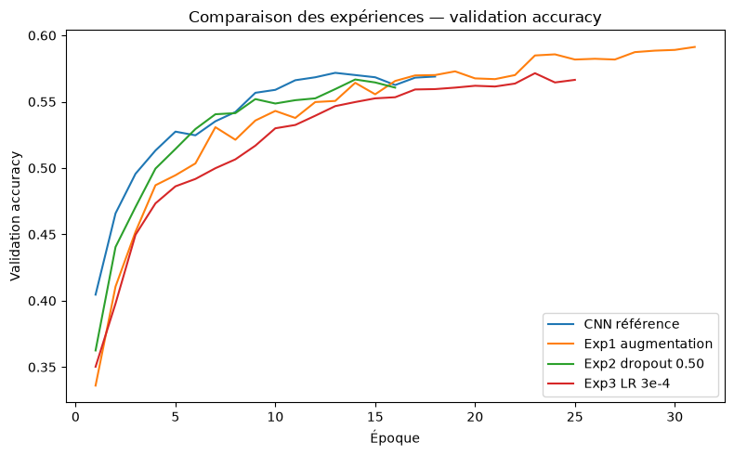

Trois expériences contrôlées
08 / EXPÉRIMENTATIONS
Une seule modification principale à la fois pour interpréter l’effet observé.
Expérience | Modification | Val acc. | Observation
CNN réf. | 3 blocs Conv/Pool, dropout 0.30, Adam 1e-3 | 0,5684 | base de comparaison
Exp. 1 | Augmentation : flip + rotation 0.05 + zoom 0.08 | 0,5818 | meilleure validation (+0,013)
Exp. 2 | Dropout 0.50 | 0,5486 | dégradation (−0,020)
Exp. 3 | Learning rate 3e-4 | 0,5606 | légère dégradation (−0,008)
Baseline dense | Flatten + Dense, sans convolution | 0,3683 | référence très inférieure
Modèle retenu : Exp. 1 — Data Augmentation
Critère : meilleure accuracy de validation (0,5818), sans consulter le jeu de test. Meilleur compromis généralisation / simplicité.

Slide 13
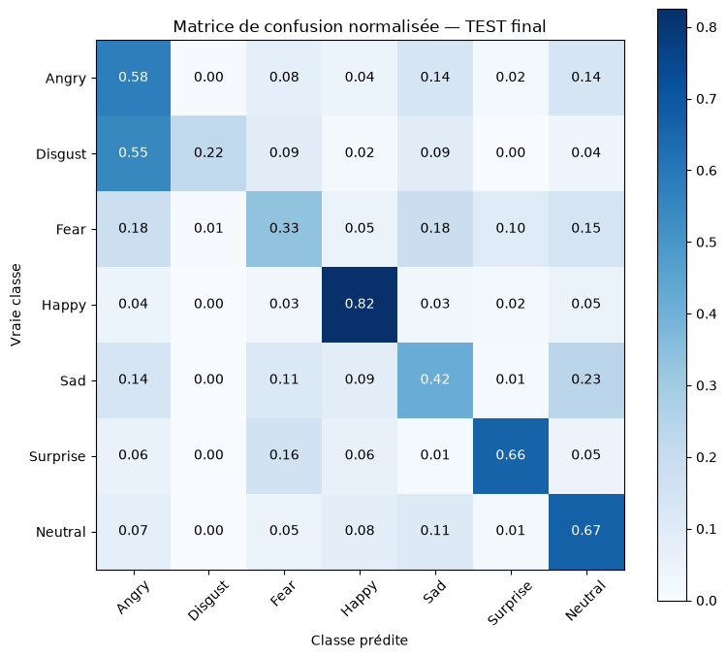
Performances du modèle retenu
09 / TEST FINAL
Le jeu de test n’est utilisé qu’après le choix du meilleur modèle sur validation.
59,57 %
0,5406
0,5901
ACCURACY
MACRO-F1
WEIGHTED F1
Lecture de la matrice (PrivateTest)
Meilleurs rappels : Happy 0,8248 ; Neutral 0,6677 ; Surprise 0,6635
Rappel le plus faible : Disgust 0,2182
Confusions dominantes : Sad → Neutral (139), Fear → Sad (97), Fear → Angry (95)
Comparaison valide sur validation : 56,84 % → 58,18 % (+1,34 point)

Slide 14
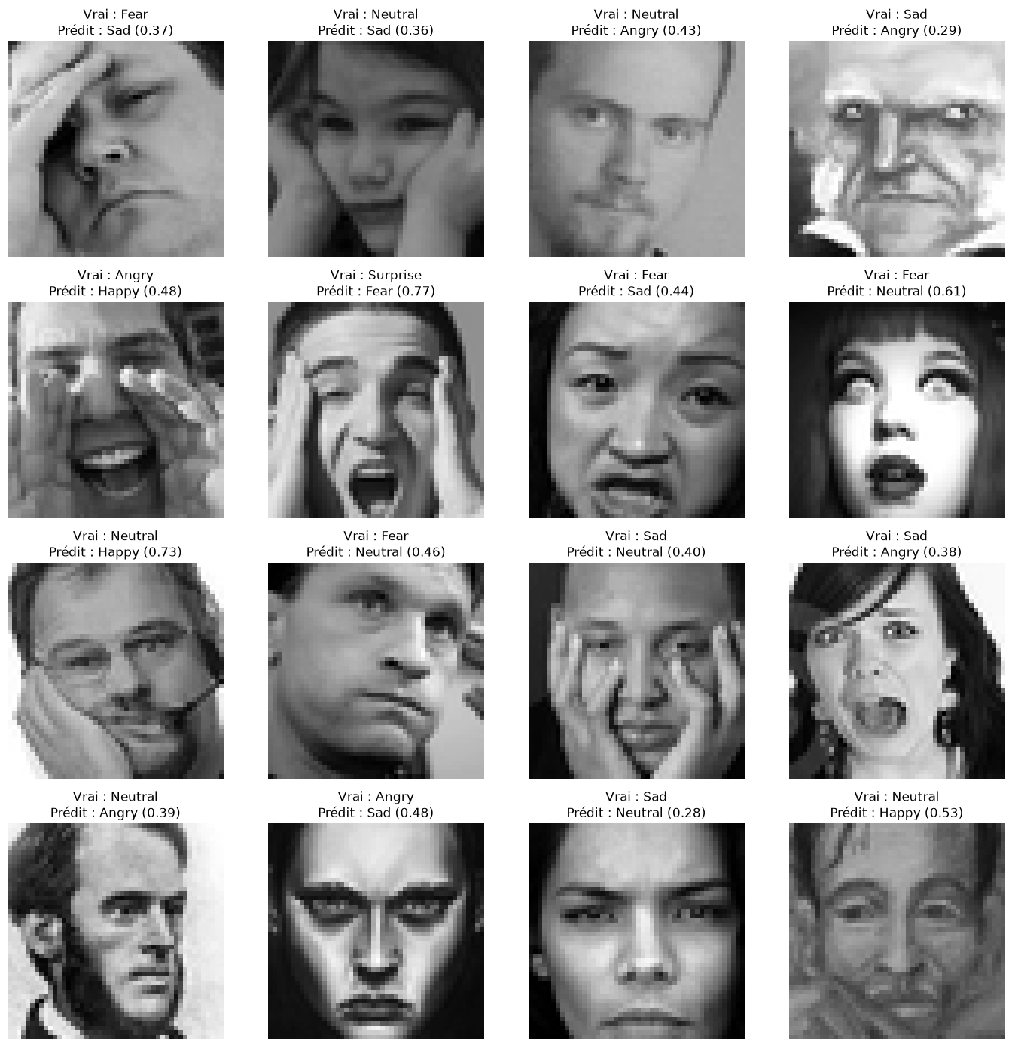




Exemples de mauvaises prédictions
10 / ANALYSE DES ERREURS
Les erreurs reflètent souvent des expressions ambiguës, peu marquées ou visuellement proches.
Fear, Sad, Angry et Neutral sont souvent confondues entre elles.
Probabilités modestes (≈ 0,3–0,6), signe d’incertitude
La résolution 48×48 limite l’accès aux micro-expressions
Certaines annotations du dataset sont discutables ou bruitées
Le déséquilibre de classe pénalise surtout Disgust

Slide 15
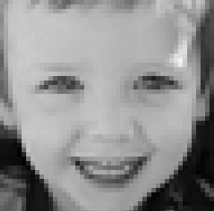
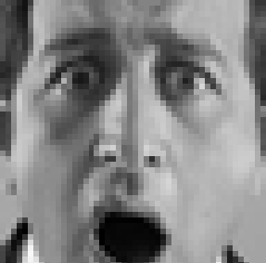
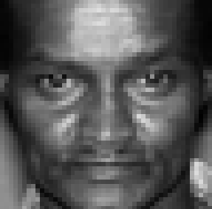
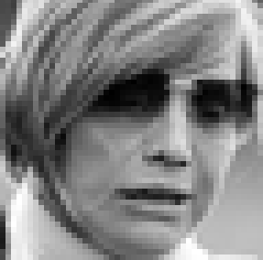
Exemples de prédictions correctes
10 / TEST — EXEMPLES
Quatre prédictions issues du jeu de test : image, vraie classe, classe prédite et score Softmax.
Vrai : Joie
Vrai : Surprise
Vrai : Neutre
Vrai : Tristesse
Prédit : Joie
Prédit : Surprise
Prédit : Neutre
Prédit : Tristesse
P = 0,99
P = 0,82
P = 0,86
P = 0,37
Attention : un score Softmax élevé n’est pas une garantie de fiabilité ; même une prédiction correcte peut avoir une confiance faible.

Slide 16
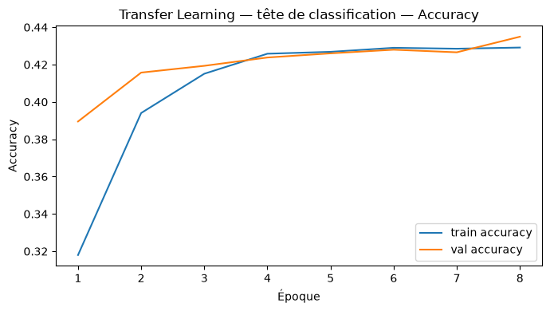
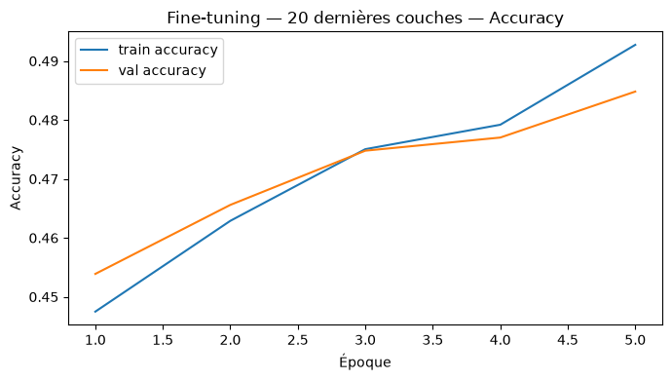
Transfer Learning : MobileNetV2
11 / ENRICHISSEMENT
Exploration d’un modèle pré-entraîné comme enrichissement supplémentaire.
Mise en place
43,49 %
Image 48×48×1 convertie en 96×96×3 pour MobileNetV2
Tête de classification ajoutée au backbone pré-entraîné
Phase 1 : backbone gelé
Phase 2 : fine-tuning contrôlé des 20 dernières couches
BACKBONE GELÉ
val. accuracy
48,48 %
Inférieur au CNN final retenu (58,18 % en validation).
APRÈS FINE-TUNING
val. accuracy

Slide 17

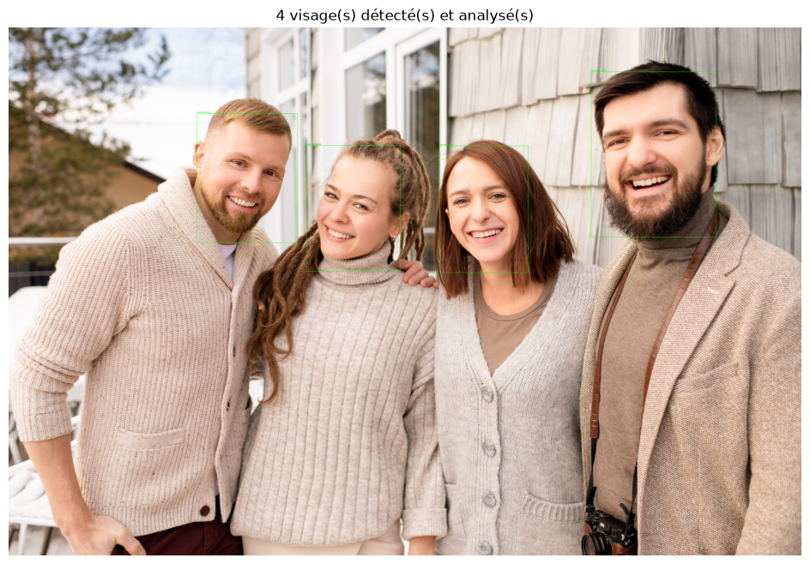
Détection et analyse de plusieurs visages
12 / EXTENSION IMAGE
Détection avec YOLOv8n-Face (WIDERFace), puis classification par le CNN entraîné sur FER2013.
RÉSULTAT
4 visages détectés
4 prédictions : Joie
Conf. expression : 1,000 ; 1,000 ; 0,812 ; 0,293
Conf. YOLO : 0,877 ; 0,865 ; 0,852 ; 0,838
IMAGE ORIGINALE
IMAGE ANNOTÉE
PIPELINE
Image
Détection YOLO
Extraction des crops
Prétraitement identique au train
CNN
Expression + score

Slide 18
YOLOv8n-Face : détails d’intégration
12 / YOLO — FONCTIONNEMENT
Détecteur spécialisé de visages, distinct du classifieur d’expressions FER2013.
DÉTECTEUR RÉELLEMENT UTILISÉ
NOTIONS À MAÎTRISER
YOLOv8n-Face
Bounding box
coordonnées [x1, y1, x2, y2] délimitant un visage.
Poids : yolov8n-face-lindevs.pt
Entraîné sur WIDERFace (selon le notebook)
Score de confiance
niveau associé à une détection (distinct de Softmax).
SEUIL DE DÉTECTION
TAILLE D’INFÉRENCE
IoU
intersection / union : recouvrement de deux boîtes.
conf = 0,35
imgsz = 640
NMS
supprime les détections redondantes très superposées.
MARGE DU CROP
PRÉTRAITEMENT
12 %
gris → 48×48 → /255
Précision, rappel, mAP
métriques de détection, nécessitant des boîtes annotées.
Le mAP du détecteur n’a pas été calculé : FER2013 ne fournit pas de bounding boxes annotées pour une évaluation de détection.

Slide 19
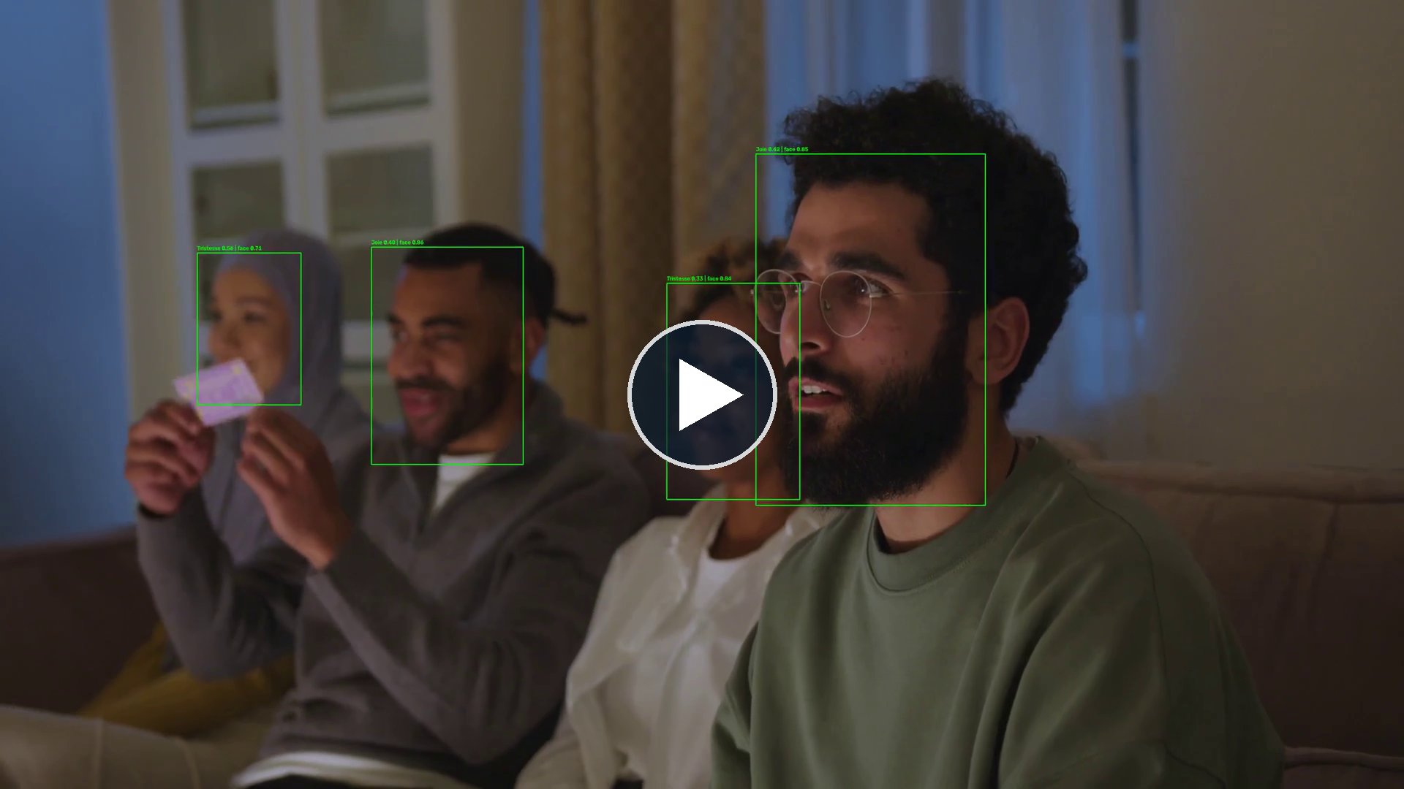


Démonstration vidéo intégrée
13 / EXTENSION VIDÉO
Lecture locale dans PowerPoint : cliquer sur la vidéo pendant le diaporama.
VIDÉO ANALYSÉE
19,6 s
25 fps
490
DURÉE
FRÉQUENCE
IMAGES
1 723 instances de visages détectées
ÉMOTIONS COMPTABILISÉES
Joie
1 239
Tristesse
387
Neutre
57
Colère
40
Scannez pour ouvrir la vidéo originale
Vidéo originale (YouTube) : youtu.be/-KZI9_dtdz8

Slide 20



Bilan et perspectives
14 / CONCLUSION
Classification multiclasse, CNN, amélioration expérimentale et extension vers une application complète.
Bilan
Résultat principal
Perspectives
FER2013 a permis de construire un pipeline complet : préparation des données, baseline dense, CNN, analyse des erreurs, améliorations puis extension image/vidéo.
Meilleur modèle : Exp. 1 avec data augmentation, 58,18 % en validation et 59,57 % en test final. Le CNN surpasse nettement le baseline dense.
Mieux traiter le déséquilibre des classes, tester d’autres architectures, ajouter des données et améliorer la robustesse (pose, éclairage, temps réel).
Message final : la data augmentation apporte le meilleur gain ; les limites restent le format 48×48, le déséquilibre des classes et l’ambiguïté de certaines expressions.
QUESTIONS ?
Merci pour votre attention

Slide 21
Questions techniques à anticiper
ANNEXE / QUESTIONS
Diapositive de secours pour la soutenance.
Q1
Pourquoi un CNN plutôt qu’un MLP ?
Q2
Pourquoi Softmax ?
Partage des poids et exploitation du voisinage spatial.
Pour obtenir une distribution de probabilités sur 7 classes exclusives.
Q3
Pourquoi suivre aussi le macro-F1 ?
Q4
Comment repérer le surapprentissage ?
Parce que FER2013 est fortement déséquilibré.
Quand le train progresse mais la validation plafonne ou se dégrade.
Q5
Pourquoi choisir le modèle final sur validation ?
Q6
Quel rôle joue YOLO dans l’extension ?
Pour conserver le test comme estimation finale indépendante.
Détecter / localiser les visages avant classification par le CNN.

